Slide 1
第八章 波 导
Waveguide
序
导行电磁波的分类及其一般特性
矩形波导
谐振腔
返 回
下 页

Slide 2
本章我们主要研究电磁波在有界空间的传播,即
导波系统中的电磁波.
导行电磁波 —— 被限制在某一特定区域内传播的电磁波
导波系统 —— 引导电磁波从一处定向传输到另一处的装置
常用的导波系统的分类：
TEM传输线、金属波导管、表面波波导
如第七章所讲的二线均匀传输线

Slide 3

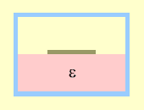


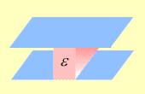
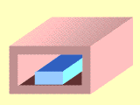


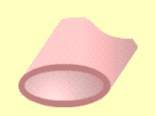
波导类型 (Waveguide Forms)
低、中频区(双导体）
中高频区(微带线）
高频区(金属波导）
图8.0.1 各种载波体
返 回
上 页
下 页

Slide 4
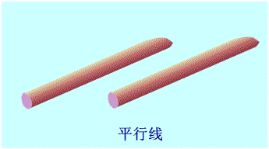
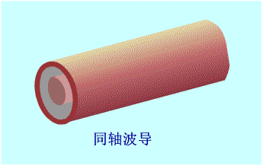
1、TEM波传输线
平行双导线是最简单的TEM波传输线，，理论上没有截止频率，可以传播低频,高频甚至稳恒电流。但随着工作频率的升高，其辐射损耗急剧增加，故双导线仅用于米波和分米波的低频段。
同轴线没有电磁辐射，故工作频带很宽。

Slide 5
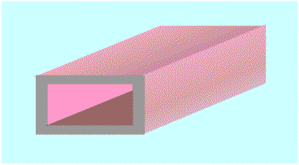
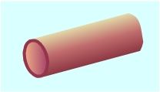
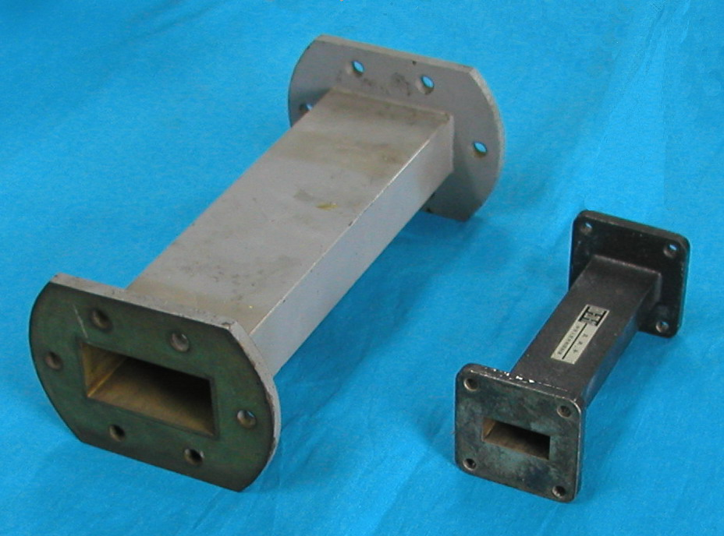
2、波导管
矩形波导
圆波导
波导是用金属管制作的导波系统，电磁波在管内传播，损耗很小，主要用于 3GHz 一30GHz 的频率范围。

Slide 6

频谱表 (Frequency Table)
3Hz 30Hz 300Hz 3kHz 30kHz 300kHz 3MHz 30MHz 300MHz 3GHz 30GHz 300GHz 3THz 30THz 300THz
音频
VF
甚低频
VLF
低 频
LF
中 频
MF
高 频
HF
甚高频
VHF
特高频
UHF
超高频
SHF
极高频
EHF
超级
高频
音 频
雷达频率
视 频
微波频率
红外
射频
无线电波
超长波
VLW
长波
LW
中波
MW
短波
SW
超短波
VSW
米波
分米波
厘米波
毫米波
10⁵km 10⁴km 10³km 10²km 10km 1km 100m 10m 1m 10cm 1cm 1mm 100 10 1
（公里） （米） （厘米）（毫米） （微米）
返 回
上 页
下 页

Slide 7
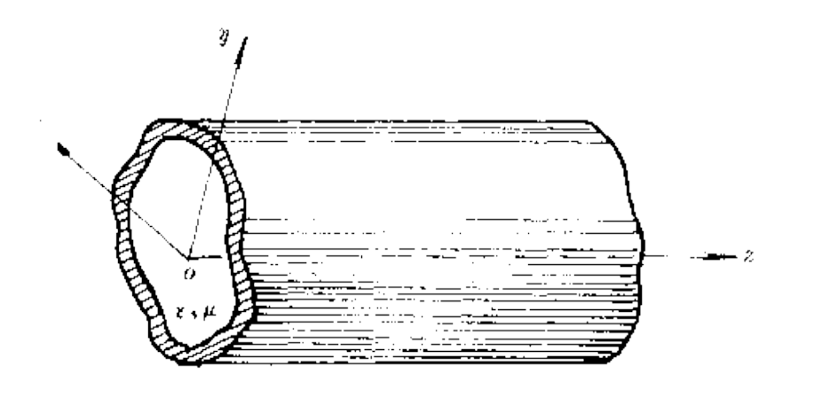
8 . 1 导行电磁波分类及其一般特性
Guided Electromagnetic Wave’s Types and Characteristic
8.1.1 导行波的分类 (Guided Wave’s Types)
分析均匀波导系统时，
作如下假定：
z
★ 波导是无限长的规则直波
导，其横截面形状可以任
意，但沿轴向处处相同，具有轴向均匀性,沿z轴方向放置。
★ 波导内壁是理想导体，即 = ∞。 （无损耗）
★ 波导内填充均匀、线性、各向同性无耗媒质（理想介质），其参数ε、 μ 和阻抗z 均为实常数。

Slide 8
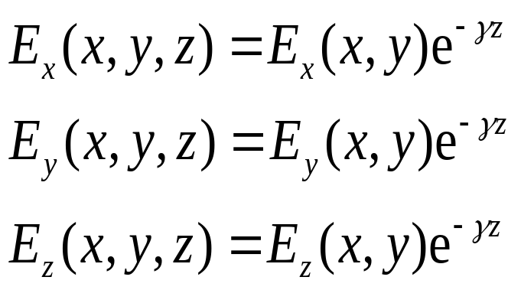
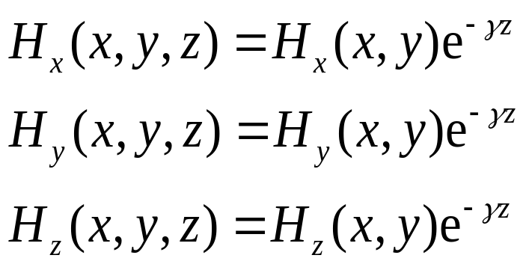

★ 波导内无源，即ρ ＝0，J ＝0。
★ 波导内的电磁场为时谐场。波沿 + z 方向传播。
对于均匀波导，导波的电磁场矢量写成一般形式为
传播常数
不同于前面电导率的定义
场分量：
其中：
—— 横向分量
—— 纵向分量

Slide 9
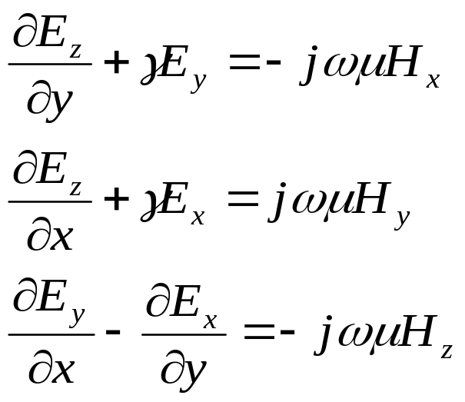
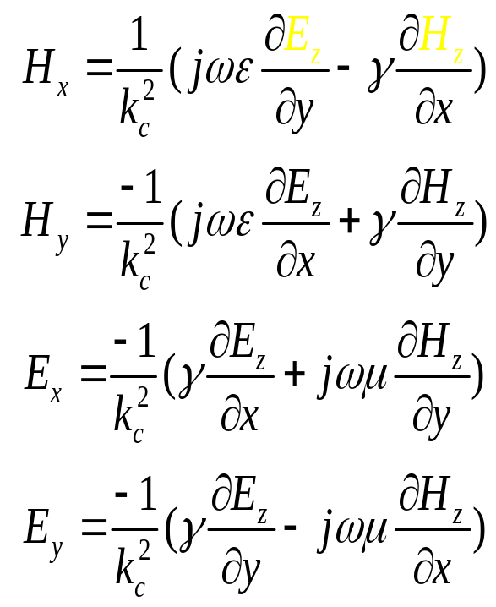

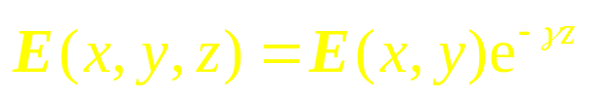
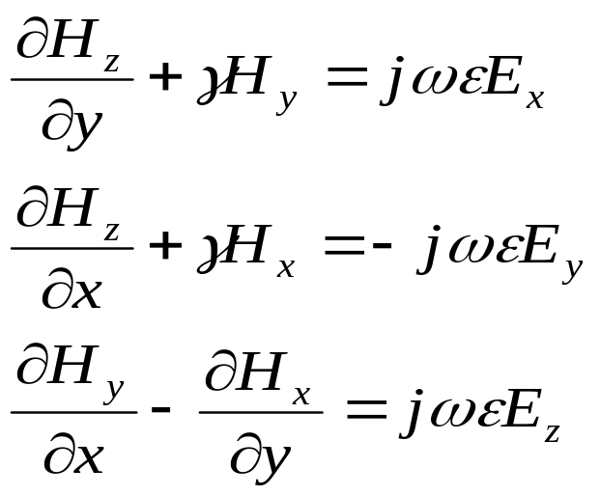


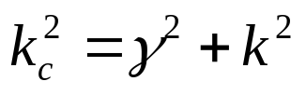
横向场分量与纵向场分量的一般关系
直角坐标系中展开
直角坐标系中展开
传播常数
波数

Slide 10
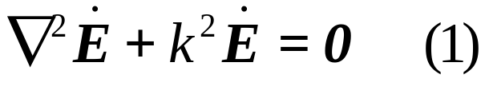
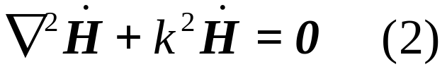
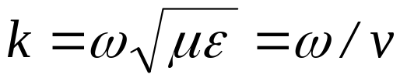

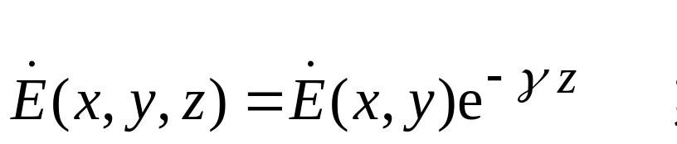
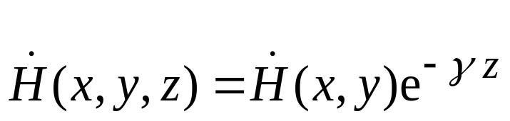
因为电磁场随时间作正弦变化,故其复数形式满足齐次波动方程为:
这里与前面所讲形式稍有不同，
前面波动方程中取减号，则理想
介质中
式中 ，波数
而沿 z 轴传播的电磁场的复数形式其通解为
代入式（1)、(2），得到波动方程可以化为以下形式：
返 回
上 页
下 页

Slide 11
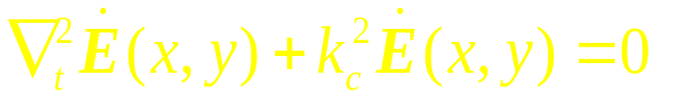
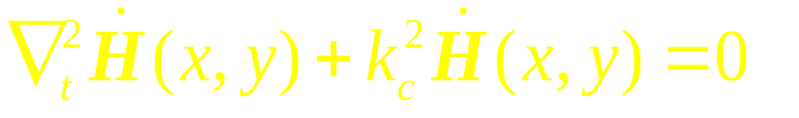
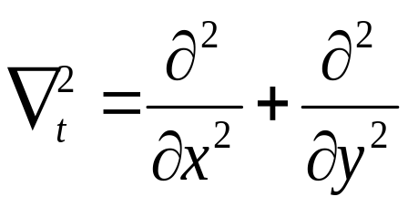
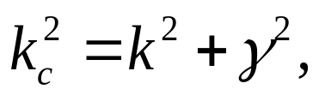
式中
—横向拉普拉斯算子。
本征值
为波沿z方向的传播常数

Slide 12
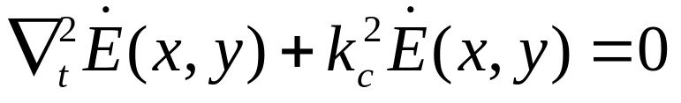
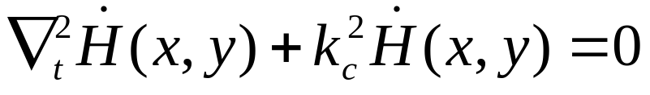

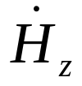
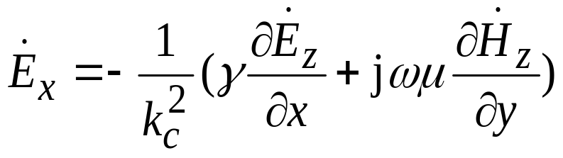
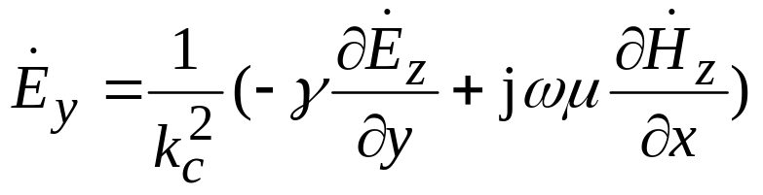
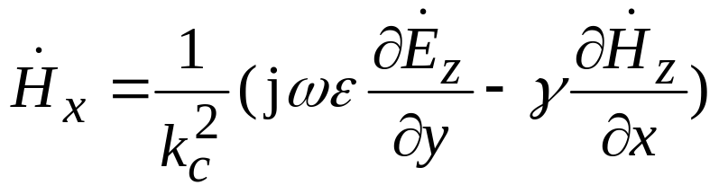
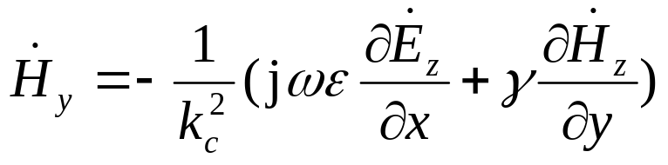
波动方程
根据纵向场法解得复数形式 和 (满足上述波动方程)，再由Maxwell 方程解得其它四个场分量的复数形式
返 回
上 页
下 页

Slide 13
导行电磁波的分类
按照上述分析,在波导中传播的导行电磁波可能有Ez， Hz
分量,因此依据Ez， Hz的存在情况,可以将波导中传播的导
行电磁波分为三种波型(或模型)
如果 E_{z}= 0， H_{z}= 0，E、H 完全在横截面内，这种被称为横电磁波，简记为 TEM 波，这种波型不能用纵向场法求解；
如果 E_{z} ≠ 0， H_{z}= 0 ，传播方向上只有电场分量，磁场在横截面内，称为横磁波，简称为 TM 波；
如果 E_{z}= 0， H_{z} ≠ 0 ，传播方向只有磁场分量，电场在横截面内，称为横电波，简称为 TE 波。

Slide 14
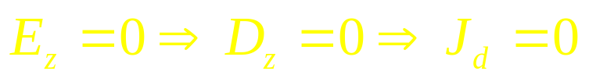
TEM 波:
传输TEM 波波导的必须要有两个以上的导体,例如:
二线传输线,同轴线等。
而单导体波导例如空心金属波导管内部是不能传输TEM 波的.
原因:假如存在该波型,由于磁场只有横向分量(xoy面),则磁力线应在横向平面内闭合,这时要求在波导内存在纵向的传导电流或位移电流.但是根据波导定义，因为是单导体波导,其内没有纵向传导电流.
又因为假定是TEM 波，则纵向电场为零,所以也没有纵向的位移电流.

Slide 15


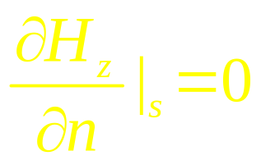

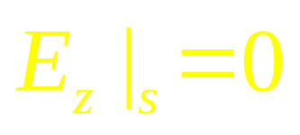

TEM 波场的求解方法:
因为
Ez= 0， Hz= 0,只有 各场量才不为0,因此
横截面内场的分布与静态场中相同边界条件下的场的分布相同.
TE 波中场的求解方法:
Ez= 0， Hz ≠ 0,确定Hz ≠ 0的方法为:
1)波动方程
2)金属导体内壁的边界条件
TM 波
理想导体
Ez ≠ 0， Hz= 0确定Ez ≠ 0的方法为:
1)波动方程
2)金属导体内壁的边界条件

Slide 16
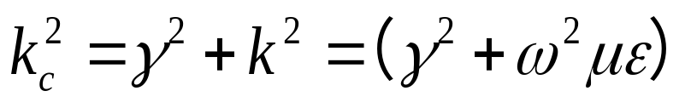
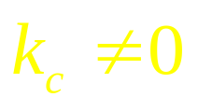
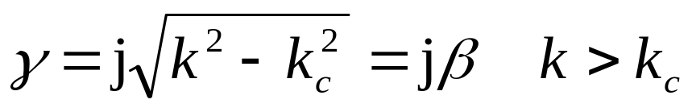
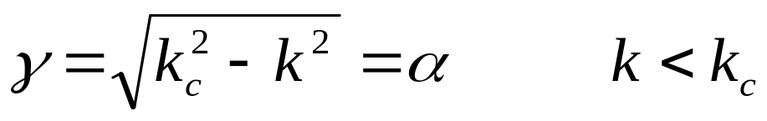
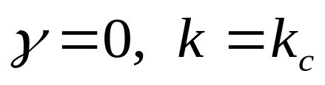
8.1.2 波导中波的传播特性
(Propagation Characteristic in Waveguide)
传播特性取决于传播常数 γ，
对于TE,TM波,
1)
(波沿z轴传播)
可传播模式
2)
衰减模式
场沿z方向呈指数衰减,波导内没有波的传播,称为
非传播模式或凋落模式.
3)
临界状态
返 回
上 页
下 页

Slide 17

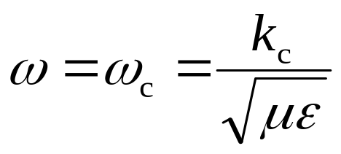
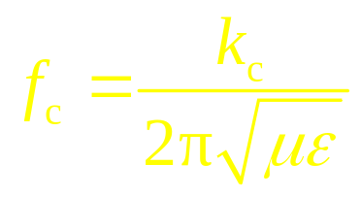
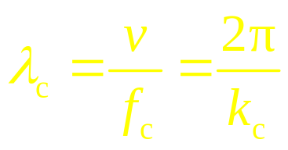

临界状态时,
（截止频率）cutoff frequency
（截止波长）cutoff wavelength
与
有关, 与波导的几何形状和
尺寸大小有关.
！！！
无限大理想介质
由上式可知只有实际电磁波的工作频率 比截止频率
高或工作波长 比截止波长 短时，电磁波才能在波导内
传播

Slide 18


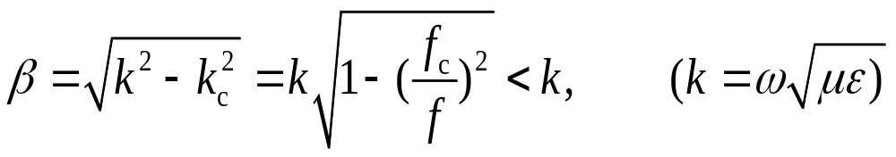
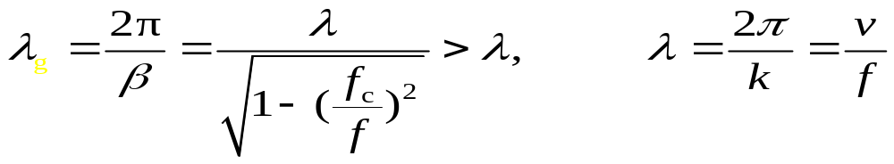

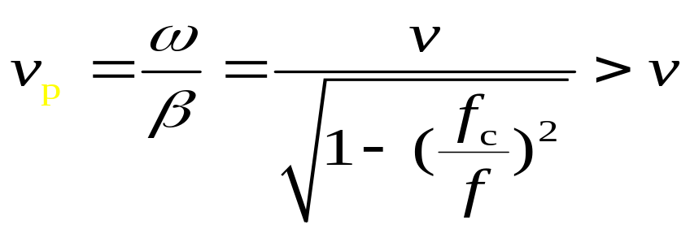
可传播模式下波的传播特性
a. 波导的高通滤波作用
当工作频率（信号源频率） 或 时，信号可以传播，否则呈衰减波。
b. 波导中的相位常数
可见波导中的相位常数小于无限大理想介质中的相位常数。
c. 波导波长
为理想介质中波长
d. 波导相速
几何色散波，由波导边界引起
返 回
上 页
下 页

Slide 19
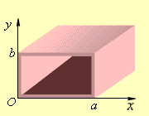
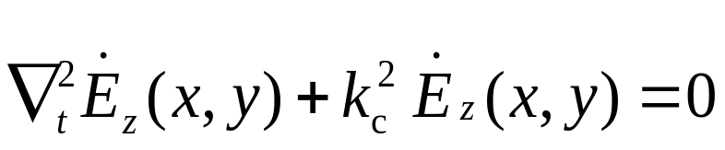
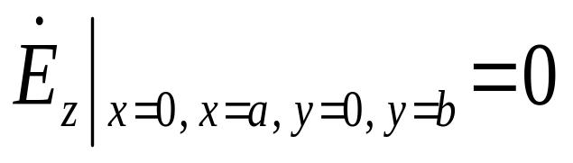


8.2 矩形波导
Rectangular Waveguide
结构：如图 所示，a ——宽边尺寸、 b ——窄边尺寸
特点：可以传播TM 波和TE波，不能传播TEM波
8.2.1 矩形波导中的TM,TE 波 1.TM ( H_{z}=0 ) (TM Wave)
方程
边界条件
图8.2.1 矩形波导
用分离变量法得通解
返 回
上 页
下 页

Slide 20




m,n为非零的任意正整数,否则只要有一个为零,
则场量全部为零.

Slide 21







已知
其余四个场分量
传播特性：
与波导形状，尺寸、波型有关。
a、沿 z 轴方向传播非均匀平面波， 沿x，y方向为驻波，m，n分别为驻波波腹点的个数。
式中，特征值
b、m ≠0 和n≠0 ，即不存在 TM00，TM0n，TMm0波。
返 回
上 页
下 页

Slide 22









TE波（ ）(TE Wave)
方程
传播特性：
a. 同TM波
b. m，n不同时为零，即不存在TE₀₀波。
边界条件
同上推导
返 回
上 页
下 页

Slide 23



8.2.2 传播特性 (Propagation Characteristic)
1. 传播模式
波导中f_{c}最小的模式称为最低模式，所以
m 和n 的任意组合构成TM_{mn}波，最低模式TM₁₁；
不存在
m, n不同时为零的任意组合成TE_{mn}波, 最低模式为TE₁₀
不存在
返 回
上 页
下 页

Slide 24







电磁场的分布 (Electromagnetic Field’s Distribution)
TE₁₀波：
图8.2.2 TE₁₀波的电场分布
图8.2.3 TE10波的磁场分布
图8.2.4 TE₁₀波的立体电磁场分布
图8.2.5 矩形波导中TE₁₀模的
管壁电流
返 回
上 页
下 页

Slide 25



2. 截止频率和截止波长
截止频率和截止波长与电磁波工作频率无关.仅与
波导的尺寸和模式有关.
简并现象
不同的波具有相同的 ，称为简并现象。除TE_{m0}，TE_{0n}之外的所有波均有简并模式。如TE₁₁与TM₁₁，TE₂₁与TM₂₁等。

Slide 26
3.
矩形波导可以工作在多模状态,通常工作在单模状态.波导尺寸决定后,m,n值越小,截止波长越长,TE10模和TM11模分别是TE,TM波中具有最长波长的模式,称为最低模式.而TE10模截止波长又比TM11模截止波长长,具有最长的截止波长2a.因此称TE10模为主模.其它为高次模

Slide 27




在矩形波导中（a > b ）：主模为TE₁₀ 模
若a > 2b ，TE₂₀ 模为第一个高次模
若b < a < 2b ，TE₀₁ 模为第一个高次模
TE₁₀ 模（主模）的传播特性参数

Slide 28

主模的场结构
对于主模TE₁₀ 模，电磁场分量复数形式为

Slide 29

对于主模TE₁₀ 模，电磁场分量瞬时值形式为

Slide 30

侧面
正面
实线代表电场强度,
虚线代表磁场强度
俯视
主模的场结构

Slide 31

研究管壁电流的实际意义：研究实际波导的损耗、测量和
耦合。

Slide 32

4. 单模传输
模式分布图：按截止波长从长到短的顺序，把所有模从低到
高堆积起来形成各模式的
截止波长分布图（简并模
用一个矩形条表示）
Ⅲ
Ⅱ
Ⅰ
TE₁₂ , TM₁₂
TE₃₀
模式分布图可按工作
波长分为三个区：
TE₁₁ ,TM₁₁
TE₀₁
截止区（Ⅰ）： λ > 2a
TE₂₀
单模区（Ⅱ）： a < λ < 2a
TE₁₀
2b
a
2a
多模区（Ⅲ）： λ < a
假定

Slide 33
说明：
截止区：
由于2a 是矩形波导中能出现的最长截止波长，因此，当工作
波长λ> 2a 时，电磁波就不能在波导中传播，故称为“截止区”。
单模区：
在这一区域只有一个模出现，若工作波长 a <λ< 2a，就只能传输TE₁₀ 模，其它模式都处于截止状态，这种情况称为“单模传输”，因此该区称为“单模区”。在使用波导传输能量时，通常要求工作在单模状态。
多模区：
若工作波长λ< a，则波导中至少会出现两种以上的波型，故此区称为多模区 。

Slide 34













例8.2.1 矩形波导的截面尺寸a=7cm，b=3cm。求(1)截止波长；2）若工作频率f=3×10⁹Hz， ，波导中可以传播哪些波；3）若只传播TE₁₀波，波导尺寸
如何改变？
解（1）根据
简并模式
模
14
7
6
5.51
4.67
4.56
3.68
3.5
(2) 工作波长
（TE₁₀~TE₁₁ )故波导中可以传播这5个模式的波。
返 回
上 页
下 页

Slide 35






若只传播TE₁₀波，工作波长必须满足条件：
及
从
及
求a和b
工作波长
可选a＝3.5cm，b=1.5cm (通常a略大于b的两倍）
返 回
上 页
下 页

Slide 36














8.3 谐振腔
Fabry Perot
8.3.1 谐振腔的形成过程 (Fabry Perot’s Transforming)
谐振频率
图8.3.1 从LC回路到谐振腔的演变过程
返 回
上 页
下 页

Slide 37





（a）矩形腔
（b）圆柱腔
（c）同轴腔
（d）孔－缝腔
（e）扇形腔
图8.3.2 几种常见的微波谐振腔
返 回
上 页
下 页

Slide 38
谐振腔的特点：
1. 电磁波集中在空腔体内，没有辐射损耗，没有介质损耗，流过高频电流的金属表面增加，
损耗小，品质因数高。
2. 电磁波没有传播，沿 x, y, z 三个方向均为驻波，即电磁波发生振荡。
3. 谐振腔可共存多种模式，因此具有多谐性。
谐振腔主要用于高频滤波器、频率计、回波箱等。
返 回
上 页
下 页

Slide 39











8.3.2 谐振腔中的场结构 (Field Distribution in Fabry Perot)
1. TM波（ ）
边值问题：
图8.3.3 矩形谐振腔
的通解
其余四个场分量与 的表达式相似。
特点：
1. 电磁场不在腔内传播，而是随时间振荡（驻波）。
2 . 的最低次模为 模。
返 回
上 页
下 页

Slide 40










2. TE波（ ）
边值问题：
的通解
其余场分量与 相似
特点:
(1) 与TM波相同
（2）m,n不可同时为零；
图8.3.4 谐振腔中电磁分布
返 回
上 页
下 页

Slide 41


3. 谐振频率
将TE、TM波型中任一解代入微分方程，得到特征方程
可见，f_{o}仅与谐振腔的形状、尺寸、填充介质及波型有关。
谐振频率为
谐振腔的特点
a) 多谐性：当谐振腔尺寸确定后，有无穷多个谐
振频率。
b) 简并模式：不同的模式其具有相同的谐振频率。
c) 主模：最低谐振频率的模式为TM₁₁₀（当a>b>l )
返 回
上 页
下 页

Slide 42

4. 品质因数
与集总电路中谐振回路的品质因数定义相同
计算略
返 回
上 页
下 页

Slide 43





其余四个分量
式中
返 回

Slide 44




其余场量
返 回

Slide 45
8.0.2 微波特点 (Microwave Characteristic)
1.类似于光波的特性
波长很短，直线传播。可将电磁能量集中在很小的角度内定向辐射（雷达；航天遥控、遥感、遥测、通信等）
2.穿越电离层的透射性
给空间通信、卫星导航、卫星遥感、射电天文学等提供了无线通道。
返 回
上 页
下 页

Slide 46

3.宽频带特性
传输的信息越多，占用的频带越宽。
30kM~100kM带宽可以传送200路电视或 100000 路
双向电话，这是短波通信望尘莫及的。
信息传输的速度越来越高，如1s内传输
个数据，非微波莫属。
4.抗低频干扰特性
大多数自然干扰（来自宇宙、大气层）和人为干扰（电气、电子设备等产生的电子垃圾）集中在数十兆以下的低、中频域内，用微波滤波器便可拒之门外。
返 回
上 页
下 页

Slide 47




长 波 传 播
短 波 传 播
微 波 传 播
图8.0.2 对流层、同温层和电离层的配置（白天）
图8.0.3 不同波长的传播途径
返 回
上 页
下 页

Slide 48


雷 达
设置在海上的卫星遥感浮标
返 回
下 页

Slide 49


遥感卫星接收解调技术
微波通讯
返 回
上 页
下 页

Slide 50


雷 达
微 波 通 讯
返 回
上 页
下 页

Slide 51


雷 达
遥感卫星影像的应用
返 回
上 页

